Slide 1
Fundamentos para la estimación de la validez y magnitud de los resultados en los estudios de seguridad sobre medicamentos
Seminario de lectura crítica del artículo científico, 3-jun-2026
Servicios de Farmacovigilancia de las CCAA
Galo A Sánchez Robles
Evalmed

Slide 2
Introducción: Significado de “efecto”

Slide 3
Efecto [hecho desde fuera]
Proviene del latín effectus, que significa “acción realizada, resultado”. Deriva de efficere (“hacer completamente”), compuesto por ex- (“fuera”) y facere (“hacer”). La etimología de efecto (effectus: “resultado, consecuencia de una acción”) está directamente relacionada con el significado de efecto de un medicamento, en cuanto a algo “hecho (causado) desde fuera”.
Recuérdese que hay dos haceres en latín, hacer como agere (la praxis griega: acciones humanas sin producción de objetos, como lo que hace un juez de instrucción o un médico cuando diagnostica, de donde deriva agente, siendo su virtud la prudencia, phronesis) y hacer como facere (la poiesis griega: acciones humanas con producción de objetos, como la escultura que hace un escultor o la escayola que pone un médico en una fractura, siendo su virtud la técnica y el arte técnico, techné y ars).
En la lengua española ambos significados operatorios están involucrados en “hacer”, y por tanto en “hecho”, habida cuenta de que no hay un agere sin facere ni un facere sin agere.

Slide 4
En los ensayos clínicos debemos entender por efecto tanto los “beneficios” como los “maleficios o daños añadidos” en el grupo de intervención frente al grupo de control. Los “hechos causados desde fuera” están en el sufijo “-fecto” y en su evolución a “-ficio”. Y es que los medicamentos ejercen, causan todos sus efectos (fisicoquímicos) estimulado o deprimiendo las funciones naturales del organismo [*], sin conciencia de si los humanos los perciben como beneficio o maleficio (daño).
Todos los efectos de un medicamento son inseparables existencialmente, y se imponen a los humanos con independencia de que los humanos los disocien esencialmente (como ejercicio mental analítico, especulativo o administrativo) en buenos y malos, en eficacia y seguridad, en indicaciones y reacciones adversas, en comité de autorización y comité de seguridad. La totalidad se impondrá porque sus partes son inseparables existencialmente.
[*] Los medicamentos sólo “actúan” estimulando o deprimiendo las funciones naturales de los organismos, y no pueden crear nuevas funciones.

Slide 5
El modelo de variables X que explican los resultados en salud Y

Slide 6
Un efecto (Y) depende, es función (f) de una causa (X)
Una variable dependiente (Y) depende = es función (f) de una variable independiente (X)
Un Resultado (Y) depende, es función (f) de una intervención (X)
----------------------------------------------
Veamos cómo influye una intervención sanitaria (o variable independiente X) sobre un resultado en salud (o variable dependiente Y) que se pretende mejorar.
Tomemos como ejemplo la influencia de la intervención de Tratamiento de la Presión Arterial Sistólica Intensivo frente al Convencional (la X = “Diferencia en la PAS”) sobre la Reducción Absoluta del Riesgo de Mortalidad por todas las causas (la Y= RAR en Mort), que hemos obtenido de un metaanálisis de 18 ensayos clínicos.

Slide 7
Y_{i} = Y_{i}' + ε_{i} => Y_{i} = (a + bX_{i}) + ε_{i} => RAR en Mort = -0,0155 + 0,0030 * (Dif PAS Int vs Conv) + Error aleatorio

Slide 8
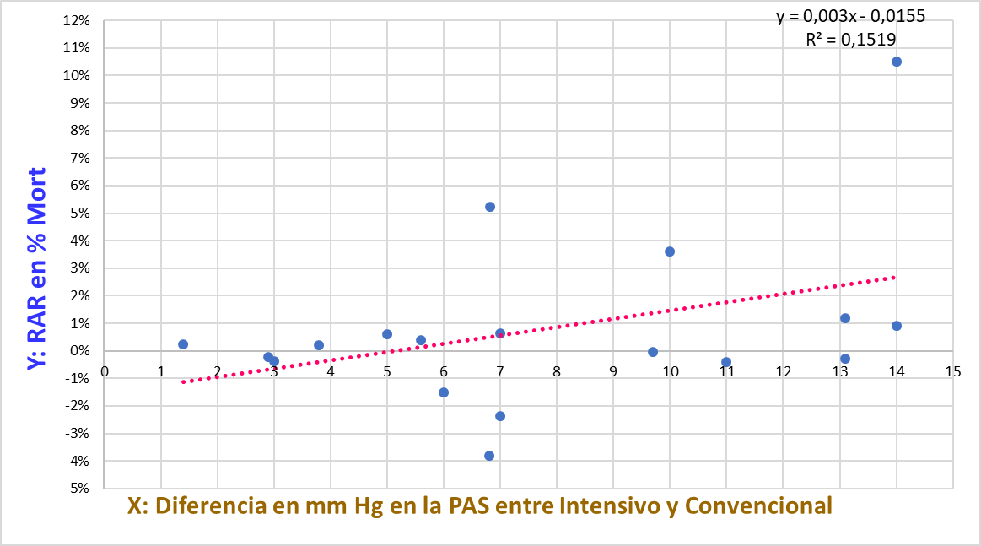
Media de X = 7,79 mm Hg
Cuando X = 10 mm Hg, predice que habrá 1,47% de RAR Mort, pero en realidad hubo 3,60%. La diferencia entre lo predicho y la realidad es el error aleatorio o no explicado por la intervención X
Media de Y = 0,80% Mort
Cuando X = 10 mm Hg
A más descenso diferencial de X= Dif PAS entre [Int vs Conv], la estimación puntual muestra una débilmente mayor Y= RAR en Mort. Sin embargo, no se encuentra diferencia estadísticamente significativa en el coeficiente de correlación "r" ni en el coeficiente de regresión “b“ (cálculos no mostrados aquí). Además de la no significación, la X= Dif PAS explica sólo el 15% de la variabilidad de la Y= RAR en Mort, y dejaría de explicar el 85% del comportamiento de la Y= RAR en Mort.

Slide 9
La influencia, explicación o predicción del resultado Y’ (o variable dependiente teórica) que proporciona la intervención X (o variable independiente) se puede expresar en lógica formal así: X => Y’ , lo cual significa que el resultado teórico Y’ es función de la intervención X.
Y’ = f (X) => RAR Mort’ = f (Dif PAS) => RAR Mort’ = a + b*(Dif PAS)
Pero entre el resultado teórico (Y’ matemática o formal) que explica (o predice) la intervención, y el resultado real (Y real, tocable con el dedo) hay una diferencia, que se denomina error aleatorio (ε), que es la porción de realidad tocable con el dedo no explicada (o no predicha) por la intervención.
Y - Y’ = ε => Y = Y’ + ε => RAR Mort = RAR Mort’ + ε => RAR Mort = a + b*(Dif PAS) + ε

Slide 10

Los resultados en salud suelen estar influidos, o explicados, no sólo por una variable (causa o factor). Es más realista concebir los resultados en salud como multivariables (multicausales o multifactoriales). Cada una de estas variables contribuye al resultado en salud independientemente de las demás y/o interaccionando con una o varias de las demás.
Además de ello, dada la complejidad de los co-determinantes sobre los resultados en salud, las variables que encontremos fenoménicamente como científicos, no serán todas (sino sólo las que como científicos humanos alcancemos a percibir) ni podrán explicar la totalidad, pues siempre quedará una parte no explicada de la totalidad del resultado en salud que denominamos error aleatorio.

Slide 11
Veamos cómo se explica la comparación entre dos grupos, lo cual nos permite entender las diferencias entre un estudio observacional y un estudio experimental controlado y aleatorizado (ECA)

Slide 12
Qué es el ECA canónico teórico

Slide 13
En el Ensayo Clínico (ECA) canónico teórico,
1º están presentes “todas” las variables explicativas del resultado en salud lo cual se estima que sucede cuando el error aleatorio residual [*] es infinitesimal); y
2º la muestra ha sido aleatoriamente tomada de la POBLACIÓN UNIVERSO y asignada aleatoriamente a dos grupos, de modo que cada una de todas las variables explicativas de un grupo permanece proporcionalmente igual que sus respectivas homónimas del otro grupo (distribuciones estadísticas de la probabilidad similares), salvo la variable tratamiento (intervención vs control), y así la diferencia entre los resultados de ambos grupos se explica “sólo” por la diferencia entre tratarse con la intervención frente a tratarse con el control, más un error aleatorio.
[*] El error aleatorio está constituido por: a) aquello que, estando a escala humana, aún ignoramos (ignoramus); y b) aquello que, no estando a escala humana, ignoraremos siempre (ignorabimus).

Slide 14
Para justificar los adjetivos “teórico” y “canónico” hagamos antes el siguiente excurso resumido:
“Teórico”
El adjetivo “teórico” se justifica por dos teorías de la probabilidad, con las cuales tiene que cumplir:
1) Es necesario un gran número de muestra porque, según la Ley de los Grandes Números, el resultado va tendiendo progresivamente a la media (regresión a la media). Esta media es la expectativa matemática cuando la investigación se hace con objetos, porque los objetos al no tener conducta, son invariables (como los medicamentos).
2) Pero en un ensayo clínico los términos de investigación no son solo objetos sino también sujetos con conductas variables. ¿Supone esto alguna falla en la aplicación de los resultados de objetos a los resultados de sujetos? Pues sí, pero se asume que cuando el número de sujetos es alto, sus conductas variables tienden a neutralizarse, comportándose el agregado en su media como la media del agregado de objetos invariables. [Se asume esta conjetura pero en la práctica no se puede probar por cuanto cada ensayo clínico es un suceso único]

Slide 15
“Canónico”
Desde la Gnoseología del Sistema del Materialismo Filosófico, los modos (verdades, resultados) de las ciencias son: a) definiciones (partiendo de términos para llegar a términos); b) modelos (de términos a relaciones); c) clasificaciones (de relaciones a términos); y d) demostraciones (de relaciones a relaciones).
Los modelos son “configuraciones” o “armaduras” que establecen relaciones definidas con términos del campo gnoseológico. Un contexto determinante puede considerarse como un modelo cuando sea fértil para determinar identidades sintéticas entre términos (como en el triángulo rectángulo, los términos que están a la derecha e izquierda de la igualdad o identidad: Hipotenusa² = CatetoA² + CatetoB²).
Dentro de los modelos hay metros, paradigmas, prototipos y cánones. El “ensayo clínico canónico teórico” es un modelo del tipo canon y también prototipo. Es modelo porque va de términos (variables explicativas) a relaciones (número de eventos en función de las variables), y se comporta como una configuración o armadura (contexto determinante) porque es dentro de ese contexto donde se establece esa relación (verdad, resultado). Y es canon (modelo con términos heterológicos y relaciones distributivas), aunque también es prototipo (modelo con términos heterológicos y relaciones atributivas), porque hay relaciones distributivas y atributivas (conexiones).

Slide 16
La plantilla GRADE para la evaluación de un ECA particular
GRADE: Grading of Recommendations Assessment, Development and Evaluation
(Graduación de la valoración, desarrollo y evaluación de las recomendaciones)

Slide 17
13 Preguntas GRADE para la lectura crítica de un ECA particular: 1 para “PICO”, 7 para la VALIDEZ, 2 para la MAGNITUD y PRECISIÓN, y 3 para la APLICABILIDAD
Reconstruido por Evalmed desde Guyatt GH, Rennie D, O. Meade M, Cook DJ (Eds). Users’ guides to the medical literature. A manual for evidence-based clinical practice (2nd edition). McGraw-Hill Professional, 2008.
a) PICO: definición clara y distinta de Población P (línea basal, co-variables X₂, X₃ … X_{n} que son explicativas, que influyen en el resultado); Intervención I (variable independiente X_{1i}); Comparador C (variable independiente X_{1c}); y Resultado outcome O (variable dependiente Y).
b) Validez (alta, moderada, baja o muy baja): cuán verosímil es la correspondencia del resultado (evidencia o verdad) obtenido en este ECA particular con el resultado que se esperaría obtener en el Ensayo Clínico canónico teórico (porque ese resultado es el representante ideal del Resultado de la Población Universo conocida o conociéndose). La validez responde a si: 1) ¿Están todas las variables que explican exhaustivamente el resultado?; 2) ¿Están equilibradas esas variables explicativas del resultado entre ambos grupos salvo la intervención o control?
c) Magnitud: cuán grande es la diferencia entre los resultados Y_{c} - Y_{i} . Nos da cuenta de la relevancia clínica (significación práctica), junto a la Precisión, que significa cuán estrecho o ancho es el intervalo de confianza, porque dentro del mismo teóricamente se encuentra el verdadero resultado, evidencia o verdad de la Población Universo (el verdadero valor del parámetro).
d) Aplicabilidad: con esa validez, magnitud y precisión, ¿se parece la población de mis pacientes a la Población P del estudio? Si se parece, entonces es aplicable a mis pacientes. Si no, entonces la aplicabilidad está en cuestión.

Slide 18
PICO
1.1 ¿Se definen clara y distintamente la Población [P] (pacientes = covariables de la línea basal), la Intervención [I], la Comparación [C] y los Outcomes [O] (Resultados?
Población o pacientes en riesgo: Línea basal con los factores o co-variables que influyen en el resultado “O”
Intervención (o exposición):
Comparación (control):
Outcomes = Resultados que se persiguen, y motivan el diseño y desarrollo del Estudio de Investigación
1.2 Las co-variables de la línea basal [P] más la variable de Intervención [I]/ Comparación [C], ¿son exahustivamente explicativas de los resultados [O, outcomes], es decir, suponiéndose un error aleatorio que tiende a cero?

Slide 20
VALIDEZ
¿COMENZARON EL ESTUDIO LOS GRUPOS DE INTERVENCIÓN Y CONTROL CON EL MISMO PRONÓSTICO?
2. ¿Se aleatorizó a los pacientes?
3. ¿Se mantuvo oculta la secuencia de aleatorización?
4. ¿Fueron similares los grupos de intervención y control con respecto a los factores pronósticos conocidos?
¿SE MANTUVO EL BALANCE PRONÓSTICO EN EL TRANSCURSO DEL ESTUDIO?
5. ¿Fue cegado el estudio en el inicio? ¿Se mantuvo cegado durante el desarrollo?
¿SIGUIERON LOS GRUPOS BALANCEADOS A LA CONCLUSIÓN DEL ESTUDIO?
6. ¿Fue completo el seguimiento?
7. ¿Se llevó a cabo el análisis de los pacientes en los grupos a los que fueron asignados al azar inicialmente?
8. ¿Se detuvo antes de lo previsto?

Slide 21
MAGNITUD Y PRECISIÓN DE LOS RESULTADOS
9. ¿Cuál fue la magnitud del efecto del tratamiento (relevancia clínica, significación práctica)?
10. Cuál fue la precisión de la estimación del efecto del tratamiento (intervalo de confianza estadístico)

Slide 22
APLICABILIDAD
11. ¿Fueron los pacientes del estudio similares a los que yo atiendo?
12.- ¿Se consideraron los resultados importantes para los pacientes?
13. ¿Los beneficios que se esperan del tratamiento justifican los riesgos potenciales, los inconvenientes y los costes del mismo?

Slide 23
Grado de gravedad como grado de aversión al riesgo

Slide 24
Para no perdernos, consideramos 3 grados de riesgos:
a) Graves, que son los relacionados con la muerte, incapacidad o amenaza de la vida, y son críticos para la toma de decisiones clínicas. La metodología GRADE les asigna una puntuación ordinal de aversión al riesgo de 9, 8 ó 7, es decir de “importancia para el paciente”, término relacionado inversamente con la “utilidad”.
b) Moderados, son los relacionados con un deterioro importante de la calidad de vida, o son susceptibles de convertirse en graves, y son importantes pero no críticos para la toma de decisiones clínicas. GRADE les asigna una puntuación ordinal de aversión al riesgo de 6, 5 ó 4.
c) Leves, son los relacionados con un deterioro no importante en la calidad de vida, y no son susceptibles de convertirse en graves. No son importantes para la toma de decisiones clínicas y GRADE les asigna una puntuación ordinal de 3, 2 ó 1.

Slide 26
Estructura narrativa de un Resumen de Evaluación GRADE de un ECA particular

Slide 27
Resumen GRADE de un ECA particular : Título en formato “PICO”: …..
Referencia bibliográfica completa: …….
Nosotros adaptamos las preguntas dentro de una estructura narrativa (problema, trama, crisis, resolución)
Como regla del dedo, la estructura narrativa puede recordarse con el acrónimo IDEAL: Identificación del problema; Definición del problema; Estrategias (de juntar y separar términos sobre el papel) para reducir el problema; Actuaciones llevadas a cabo; Logros o resultados obtenidos.
I y D I. INTRODUCCIÓN
E II. LO PROYECTADO
A y L III. LO CONSEGUIDO
IV. COMENTARIOS, DISCUSIÓN Y OPINIÓN DEL EVALUADOR
V. CONFLICTOS DE INTERESES y VEROSIMILITUD (“validez”) DE LOS RESULTADOS
VI. CONCLUSIONES
VII. RECOMENDACIONES (si prudencialmente es mejor ofrecerlas que no ofrecerlas)

Slide 28
Para ver paso a paso las preguntas y las respuestas resolvemos en la práctica el Resumen de una Evaluación GRADE del Ensayo Clínico PROactive en el siguiente apartado:
http://evalmed.es/2020/04/20/modulo-1-3-practica-para-elaborar-una-evaluacion-grade/
--------------------------------------------------------------------------------
Si alguien quiere introducirse en el sistema filosófico de la ciencias conocido como El cierre categorial de las ciencias, de la Escuela de Filosofía de Oviedo, puede comenzar consultando dos de nuestros “Puntos de Vista”, concretamente:
PUNTO DE VISTA: De qué clases de evidencias o verdades hablamos cuando hablamos de “Medicina Basada en la Evidencia”. Web evalmed, 3-ago-2022. Disponible en: http://evalmed.es/2022/08/03/pv-de-que-clases-de-evidencias-o-verdades-hablamos/
PUNTO DE VISTA: Qué significan “validez”, “calidad” o “certeza” de un resultado en el campo de la epidemiología clínica, desde las coordenadas de la Teoría del Cierre Categorial de las Ciencias. Web evalmed, 19-feb-2023. Disponible en: http://evalmed.es/2023/02/19/pv-que-significa-validez-calidad-o-certeza-de-un-resultado/

Slide 29
Tipos de estudios de investigación de resultados en salud
Para el diseño de una investigación propia y su implementación por los Servicios de Farmacovigilancia son perfectamente factibles los tipos de estudios que se destacan sobre fondo azul.
Todos los tipos son factibles para que los Servicios de Farmacogilancia evalúen las investigaciones que han llevado a cabo terceros, destacándose sobre fondo amarillo los tipos de estudios de investigación de los denominados Planes de Gestión de Riesgos de la Industria.

Slide 30
TIPOS DE ESTUDIOS DE INVESTIGACIÓN
Se pueden clasificar según varios criterios duales:
1) Finalidad del estudio: a) descriptiva: describe los fenómenos; o b) analítica: además de lo anterior, analiza la hipotética conexión entre causa (factor) y efecto (desenlace).
2) Secuencia temporal: a) transversal; o b) longitudinal.
3) El investigador interviene o no sobre el factor de estudio: a) sí interviene (experimental); y b) no interviene (observacional).
4) Cronología de los hechos respecto al momento de inicio del estudio: a) prospectivo; o b) retrospectivo.
Éstos pueden articularse para una clasificación completa mediante la ramificación del primer criterio dual con el segundo, éste con el tercero, y así sucesivamente hasta agotarlos todos.

Slide 31
I. OBSERVACIONALES (DESCRIPTIVOS Y ANALÍTICOS)
A) OBSERVACIONALES DESCRIPTIVOS: 1 solo grupo sobre el que el investigador no interviene (no determina las conductas de las personas incluidas), y lo observa para describir cualitativa y cuantitativamente las características (M1, M2 y M3) y resultados en salud de ese grupo. Puede que, mediante ese grupo, pretenda inferir las características (M1, M2 y M3) y resultados en salud de la Población universo de la que procede ese grupo.
1º Transversales: en un corte instantáneo o en período temporal fijo en su conjunto.
- Estudios de prevalencia.
- Series de casos transversales.
- Evaluación de pruebas diagnósticas (sensibilidad-especificidad frente a un “patrón de oro”).
- Estudios de concordancia inter-observadores o intra-observadores.
- Estudios de correlación entre dos variables.
2º Longitudinales: en función del tiempo.
- Estudios de incidencia.
- Descripción de los efectos de una intervención no deliberada.
- Descripción de la “historia natural” de una enfermedad.

Slide 32
B) OBSERVACIONALES ANALÍTICOS: 2 grupos sobre los que el investigador no interviene (no determina la conducta de las personas incluidas), y los observa para analizar la hipotética conexión entre causa y efecto.
1º Desde la causa al efecto: Un grupo de expuestos al factor de estudio (causa) y otro grupo de no expuestos, y tras un tiempo se comparan los eventos (efecto) que suceden en el primer grupo frente al segundo.
- Estudios de cohortes (prospectivos, retrospectivos o ambispectivos)
2º Desde el efecto a la causa: Un grupo de casos que ha padecido los eventos (efecto) y un grupo de controles que no los ha padecido (ausencia de efecto), y tras un tiempo en retrospectiva se comparan cuántos han estado expuestos al factor de estudio (causa hipotética) en el grupo de casos frente al grupo de controles.
- Estudios de casos y controles.
- Estudio de casos y controles anidado en una cohorte.

Slide 33
II. INTERVENCIONISTAS (EXPERIMENTALES y CUASI-EXPERIMENTALES)
Todos son analíticos, con 2 grupos para analizar la hipotética conexión entre causa y efecto, en los que el investigador interviene al menos en el grupo de intervención (exposición), determinando la conducta de las personas incluidas.
A) EXPERIMENTALES: El investigador determina la conducta de intervención y de control, y las asigna aleatoriamente.
1º El investigador aleatoriza de intervención y control a dos grupos distintos:
- Estudios aleatorizados controlados en paralelo (ensayos clínicos). [En su límite de excelencia, éste es el que se toma como referencial, que llamamos ECA canónico teórico]
2º El investigador aleatoriza de intervención y control a un único grupo:
- Estudios aleatorizados controlados cruzados (ensayos clínicos cruzados). [Al ser cada sujeto de investigación su propio control, éste tipo es de más validez interna]

Slide 34
B) CUASI-EXPERIMENTALES: El investigador no hace aleatorización.
1º El investigador determina la conducta de intervención y control:
-Estudios cuasi-experimentales en los que se determina la conducta de intervención y control sin asignación aleatoria.
2º El investigador determina la conducta de intervención y no de control:
- Estudios cuasi-experimentales en los que se construye un control.
- Estudios cuasi-experimentales en los que se utiliza un control externo.
- Estudios cuasi-experimentales en los que se toma como control el mismo grupo antes de la intervención.

Slide 35
Estimación del grado de verosimilitud o validez

Slide 36
Los 4 escalones de la validez de las evidencias (estimación de la posibilidad de que el valor de los resultados "calculados" difieran de los resultados "más probablemente verdaderos en las condiciones teóricamente ideales") [Reconstrucción desde las originales del GRADE Working Group grades of evidence]:
VALIDEZ ALTA: Este estudio particular tiene un parecido alto en las características sustanciales del ECA canónico teórico, por lo que estimamos que nuestro cálculo de este resultado puede tener un parecido alto con el del verdadero resultado (el del ECA canónico teórico).
VALIDEZ MODERADA: Este estudio particular tiene un parecido moderado en las características sustanciales del ECA canónico teórico, por lo que estimamos que nuestro cálculo de este resultado puede tener un parecido moderado con el del verdadero resultado (el del ECA canónico teórico).
VALIDEZ BAJA: Este estudio particular tiene un parecido bajo en las características sustanciales del ECA canónico teórico, por lo que estimamos que nuestro cálculo de este resultado puede tener un parecido bajo con el del verdadero resultado (el del ECA canónico teórico).
VALIDEZ MUY BAJA: Este estudio particular tiene un parecido muy bajo en las características sustanciales del ECA canónico teórico, por lo que estimamos que nuestro cálculo de este resultado puede tener un parecido muy bajo con el del verdadero resultado (el del ECA canónico teórico).

Slide 37
CON QUÉ VALIDEZ PARTE UN ESTUDIO UN INSTANTE ANTES DE COMENZAR UNA EVALUACIÓN
Por su diseño, los ensayos clínicos parten con validez ALTA al comenzar la evaluación.
Cuanto más se aleje este estudio del ECA canónico teórico, más se reducirá la validez.
Por su diseño, los estudios observacionales parten con validez BAJA al comenzar la evaluación.
Cuanto más se acerque este estudio al ECA canónico teórico, más se elevará la validez, y cuanto más se aleje más se reducirá la validez.

Slide 38
Si recordamos sucesivamente los esquemas de:
Un ECA particular
Un Estudio de Cohortes
Un Estudio Longitudinal
Un Estudio Transversal
… podremos observar aéreamente el grado de verosimilitud o validez de sus respectivos contextos determinantes.
Y como 1000 pasos empiezan por 1 paso, todos merecen la excelencia en: a) el diseño e implementación del investigador; y b) en el evaluación del evaluador.

Slide 39
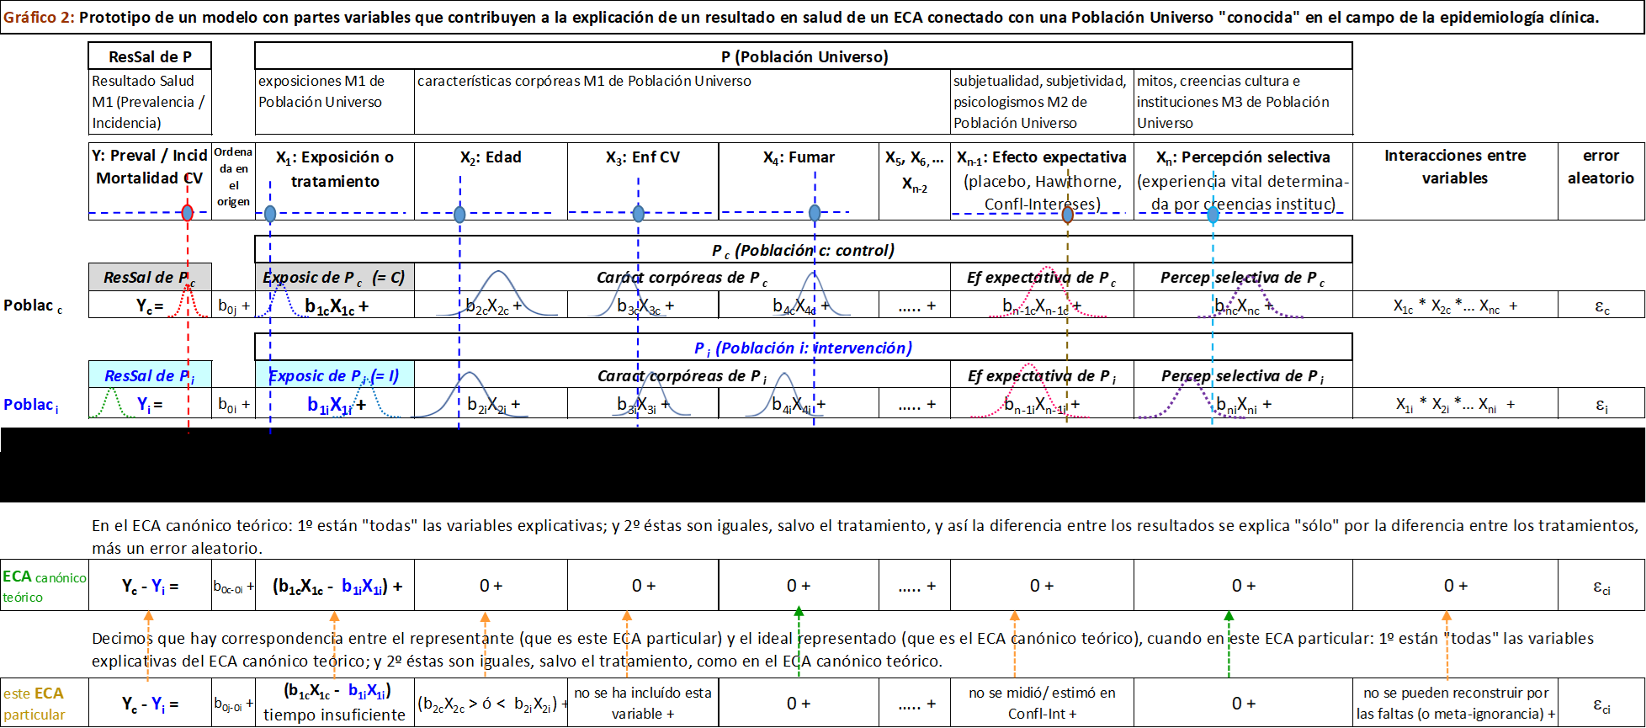
El esquema de un ECA particular (nivel estimado de dificultad: 8 investigador, 2 evaluador)

Slide 40
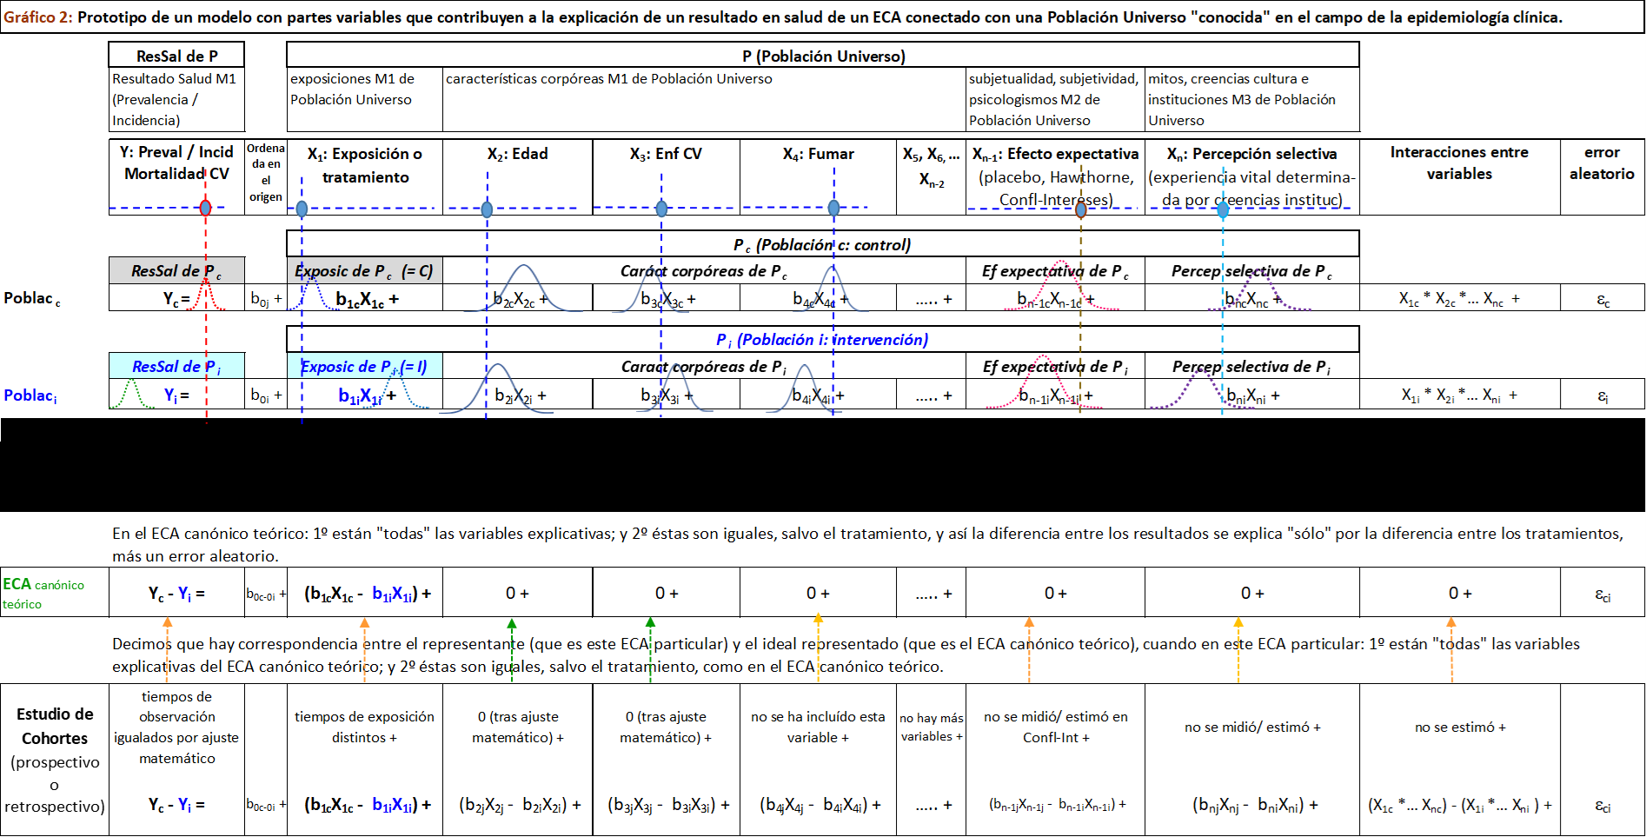
El esquema de un Estudio de Cohortes (nivel estimado de dificultad: 6 investigador, 4 evaluador)

Slide 41
El esquema de un Estudio Longitudinal (nivel estimado de dificultad: 5 investigador, 5 evaluador)

Slide 42
El esquema de un Estudio Transversal (nivel relativo de dificultad: 5 investigador, 5 evaluador)

Slide 43
Algunas evaluaciones de estudios observacionales en los que ha participado Evalmed de posible interés para diseños similares por los Servicios de Farmacovigilancia
Mariano Gutiérrez Dandridge, Galo A Sánchez Robles. Validez de la evidencia GRADE y magnitud del efecto de la asociación entre hidroclorotiazida y cáncer de piel en la que se ha basado la nota informativa de la AEMyPS (actualizada a 1-feb-2019). Web evalmed, 1-mar-2019. Disponible en: https://evalmed.es/2019/03/01/validez-de-la-evidencia-grade-de-la-nota-informativa-aemyps-hctz-y-cancer-piel/
Mariano Gutiérrez Dandridge, Galo A Sánchez Robles. Evaluación GRADE del Estudio Retrospectivo: Riesgo de cáncer asociado al uso de valsartán contaminado de Nitrosodimetilamina. Web evalmed, 13-ene-2019. Disponible en: https://evalmed.es/2019/01/13/eval-grade-estret-valsartan-contaminado-de-nitroso-dimetil-amina/

Slide 44
Algunos estudios de investigación en los que ha participado Evalmed de posible interés para los Servicios de Farmacovigilancia
Iván Domínguez Fidalgo, Mónica Rejas Bueno, Rocío Montero Bardají, et al. ESTUDIO TRANSVERSAL: Necesidad teórica vs prescripción real de IBP en dos cupos médicos de pacientes anonimizados. Web evalmed, 16-dic-2019. Disponible en: https://evalmed.es/2019/12/16/esttra-necesidad-teorica-vs-prescripcion-real-de-ibp-en-dos-cupos/
Galo A Sánchez Robles. ESTUDIO RETROSPECTIVO: Estudio retrospectivo sobre bases de datos poblacionales para comparar las hospitalizaciones y defunciones por varicela y herpes zóster: 1) en el período 2005-2013 entre las Comunidades Autónomas que vacunan de varicela a los 15-18 meses y las que vacunan a los 12 años; y 2) en estas Comunidades Autónomas entre los períodos 1999-2004 y 2005-2013. Web evalmed, 26-jun-2015. Disponible en: https://evalmed.es/2015/06/26/estret-hospitalizaciones-y-defunciones-por-varicela-entre-ccaa-en-1999-2004-vs-2005-2013/

Slide 45
Curso de acceso libre “Práctica Clínica Basada en los Resultados (verdades o evidencias)”, de Evalmed

Slide 46
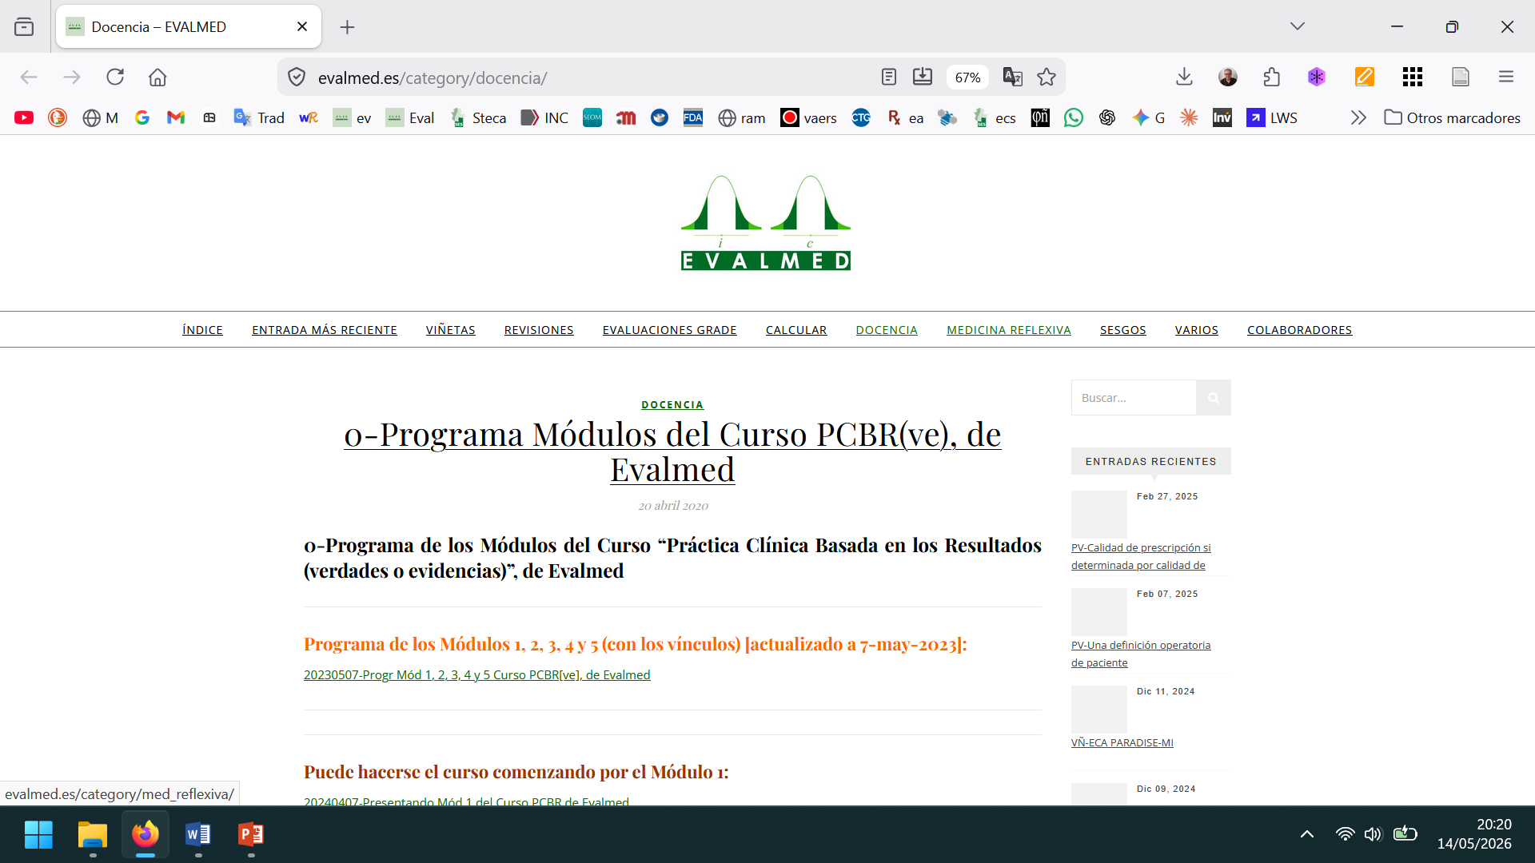
Programa de los Módulos 1, 2, 3, 4, y 5 del Curso “Práctica Clínica Basada en los Resultados (verdades o evidencias)”, de Evalmed
https://evalmed.es/category/docencia/

Slide 47
Referencias consultadas
Sánchez Robles GA. PUNTO DE VISTA: Qué significan “validez”, “calidad” o “certeza” de un resultado en el campo de la epidemiología clínica, desde las coordenadas de la Teoría del Cierre Categorial de las Ciencias [Internet]. evalmed; 2023 Feb 19. Disponible en: https://evalmed.es/2023/02/19/pv-que-significa-validez-calidad-o-certeza-de-un-resultado/
Sánchez Robles GA. PUNTO DE VISTA: De qué clases de evidencias o verdades hablamos cuando hablamos de “Medicina Basada en la Evidencia” [Internet]. evalmed; 2022 Aug 3. Disponible en: http://evalmed.es/2022/08/03/pv-de-que-clases-de-evidencias-o-verdades-hablamos/
Guyatt GH, Oxman AD, Vist GE, Kunz R, Falck-Ytter Y, Alonso-Coello P, Schünemann HJ; GRADE Working Group. GRADE: an emerging consensus on rating quality of evidence and strength of recommendations. BMJ. 2008 Apr 26;336(7650):924-6.
Guyatt GH, Oxman AD, Kunz R, Vist GE, Falck-Ytter Y, Schünemann HJ, Alderson P, Alonso-Coello P, on behalf of the GRADE Working Group. What is “quality of evidence” and why is it important to clinicians? BMJ. 2008 May 3;336(7651):995-8.
Alonso-Coello P, Rigau D, Sanabria AJ, Plaza V, Miravitlles M, Martinez L. Calidad y fuerza: el sistema GRADE para la formulación de recomendaciones en las guías de práctica clínica. Arch Bronconeumol. 2013 Jun;49(6):261-7.
Bueno G. ¿Qué es la ciencia?: la respuesta de la teoría del cierre categorial. Oviedo: Pentalfa; 1995. Disponible en: https://www.filosofia.org/aut/gbm/1995qc.htm
Bueno G. Televisión: apariencia y verdad. Barcelona: Gedisa; 2018. (Obra original publicada en 2000).
Hempel CG. Filosofía de la ciencia natural. Deaño A, trad. Madrid: Alianza Editorial; 1995. (Obra original publicada en 1966).

